Slide 1
习作——
《习作例文》
语文精品课件 四年级下册
授课老师：某某 | 授课时间：20XX.XX
某某小学

Slide 2
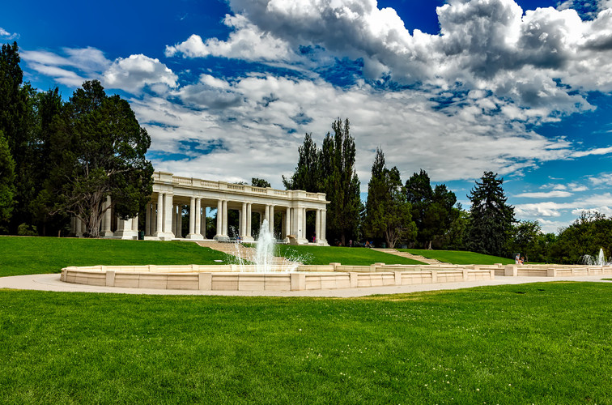
课前导读
我们都会去一些地方，观赏一些景点，怎样有条理地写出一个地方的景物特点，这是一个写景文章必不可少的部分。这就需要我们把握好写景文章的写作顺序。

Slide 3
整体感知
习作例文：颐和园
1.初读例文
思考：文章主要写了什么？

Slide 4
整体感知
习作例文：颐和园
2.细读例文
（1）作者按照什么样的写作顺序写的?
（2）找出课文中表示过渡的句子

Slide 5
整体感知
《颐和园》移步换景，按照游览的顺序记叙。一写长廊的景色：先抓住“长”的特点从总体介绍，然后抓住每一间的横槛上五彩的画的特点从内部介绍，最后抓住长廊两旁风景宜人的特点介绍外部环境；

Slide 6
整体感知
二写万寿山的景色：先写从山脚下抬头看到的佛香阁和排云殿的壮观景象，再写站在佛香阁的前面从山上向下、向前、向东远眺所看到的美丽景色；

Slide 7
整体感知
三写昆明湖的景色：分别介绍了长堤、湖心岛、十七孔桥。课文开头总述颐和园的美丽，结尾与开头呼应，表达了作者的赞美之情。另外文章中许多过渡句自然，使得文章语言连贯自然。

Slide 8
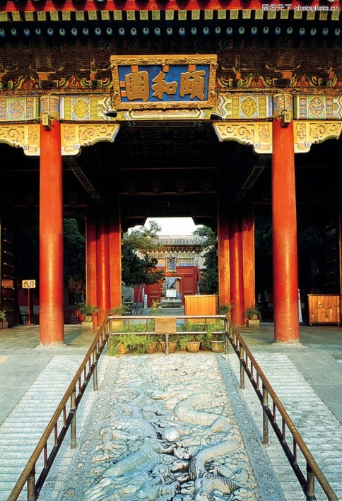
整体感知
习作例文：颐和园
课文中表示过渡的句子：
进了颐和园的大门，绕过大殿，就来到有名的长廊。

Slide 9
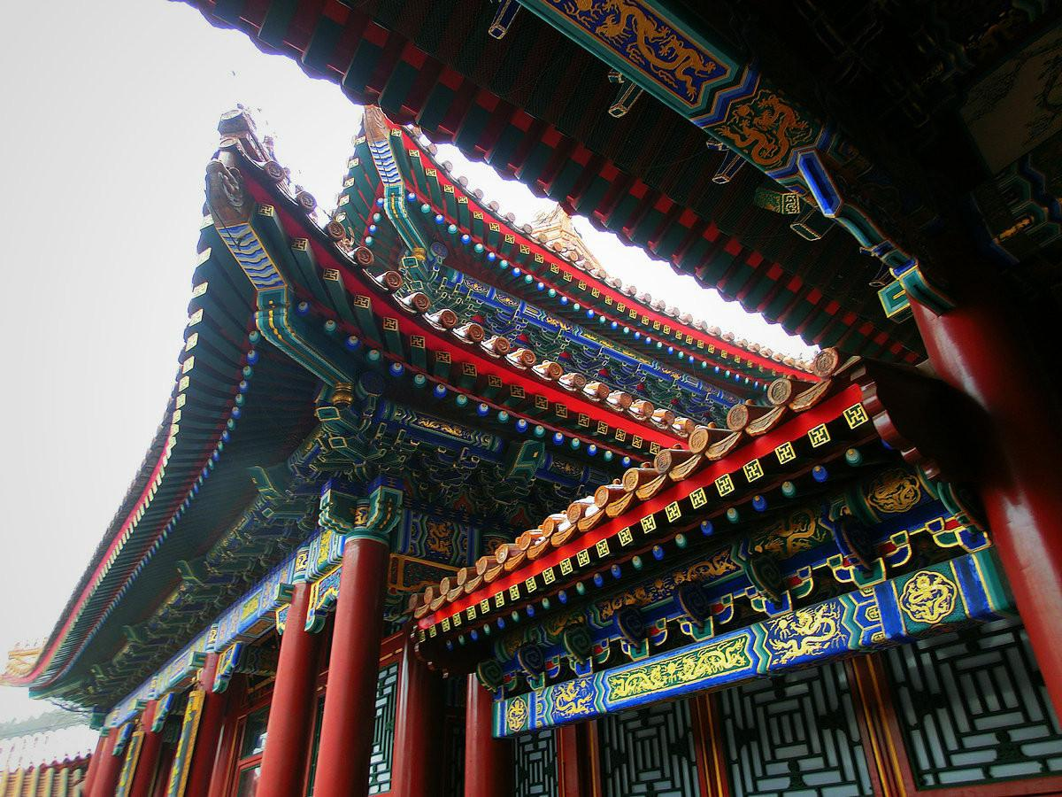
整体感知
习作例文：颐和园
课文中表示过渡的句子：
走完长廊，就来到了万寿山脚下。

Slide 10
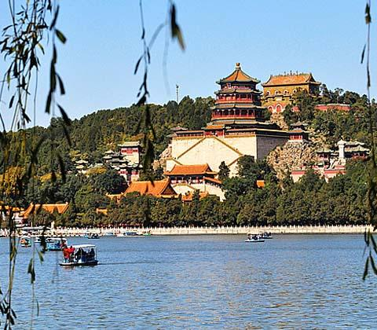
整体感知
习作例文：颐和园
课文中表示过渡的句子：
那就是佛香阁。

Slide 11
整体感知
习作例文：颐和园
3.总结写法
思考：《颐和园》怎么写得这么成功？

Slide 12
整体感知
习作例文：颐和园
作者写作顺序清晰，并且抓住了每个景点的特点，所以写得很成功。

Slide 13
整体感知
《颐和园》描绘了北京颐和园的美丽景观。全文层次清楚，首尾呼应，语言生动优美、具体形象，处处洋溢着作者对颐和园的赞美之情。
例文分析

Slide 14
整体感知
你游览过哪些风景名胜，拿起你的笔按照一定顺序写一写，并能运用一些修辞手法把景物写得生动形象。
课堂练笔
提示:顺序要清晰，景色特点要突出，注意上下文的过渡衔接。

Slide 15
习作——
感谢各位聆听
语文精品课件 四年级下册
授课老师：某某 | 授课时间：20XX.XX
某某小学

